Slide 1

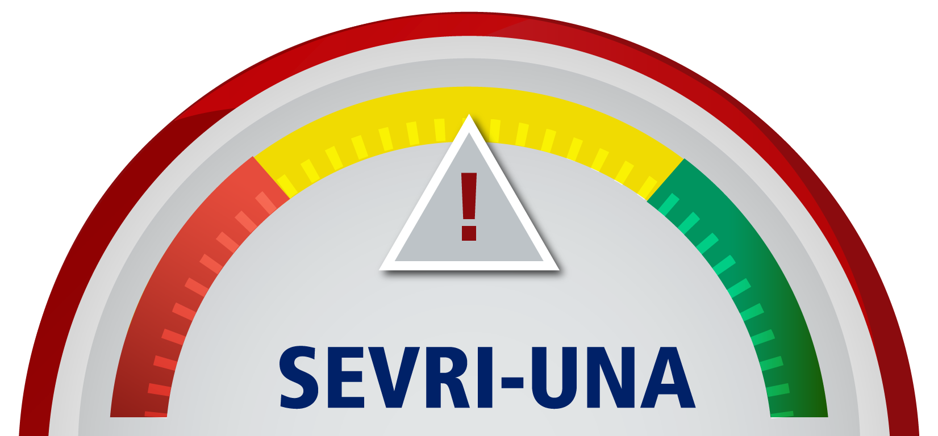









Estado situacional
Actividades de Respuesta al Riesgo (ARR) vigentes a
45
26
14
2
3
Total UNA
Implementadas
A diciembre 2025
Según responsable de seguimiento
II. Principales procesos de las instancias adscritas a la Vicerrectoría de Administración
Periodo 2020-2023
Programa Desarrollo Recursos Humanos
1
1
Total ARR
III. Proceso de adquisición de recursos materiales, servicios e infraestructura a cargo de la Proveeduría Institucional
Periodo 2023
Proveeduría Institucional
2
2
Total ARR
Implementadas
Elaborado por Sección de Control Interno-Apeuna, a partir de información suministrada por las instancias participantes.
Notes:
Portada

Slide 2
IV. 62 metas del Plan de Mediano Plazo Institucional, priorizadas en el año 2023 (22), 2024 (38) y 2025 (2). ARR en seguimiento a dic. .2025
Periodo 2023-2027
Rectoría
14
9
4
1
Total ARR
Implementadas
Rectoría Adjunta
2
2
Total ARR
Implementadas
Vicerrectoría de Administración
4
3
1
Total ARR
Implementadas
Vicerrectoría de Docencia
7
1
1
5
Total ARR
Implementadas
Vicerrectoría de Investigación
3
3
Total ARR
Implementadas
Vicerrectoría de Vida Estudiantil
4
1
3
Total ARR
Implementadas
Elaborado por Sección de Control Interno-Apeuna, a partir de información suministrada por las instancias participantes.

Slide 3
V. Gestión administrativa de la Editorial de la Universidad Nacional
Periodo 2025
EUNA
4
8
1
3
Total ARR
Implementadas
Notas aclaratorias:
En cuanto al seguimiento SEVRI a las 22 metas estratégicas priorizadas para el año 2023, de las ARR vigentes al corte a diciembre de 2025, 6 se encuentran en proceso, 32 fueron implementadas, para un total de las 38 ARR formuladas.
Sobre el seguimiento SEVRI a las 38 metas estratégicas priorizadas para el año 2024, de las ARR vigentes al corte de diciembre de 2025, 3 se encuentran en proceso, 39 fueron implementadas y 4 fueron descartadas, para un total de las 46 ARR formuladas.
Además, Sobre el seguimiento SEVRI a las 2 metas estratégicas priorizadas para el año 2025, las 2 ARR vigentes al corte de diciembre de 2025 fueron implementadas dando por finalizada la gestión de riesgos.
Finalmente, de la aplicación del SEVRI a la gestión administrativa de la EUNA, se derivan 8 ARR, de las cuales, al corte de diciembre de 2025, 4 se encuentran en proceso, una fue implementada y 3 más se encuentran sin iniciar.
Elaborado por Sección de Control Interno-Apeuna, a partir de información suministrada por las instancias participantes.

